Slide 1
农产品溯源区块链系统
安心商城 · 从田间到餐桌，每一口都可追溯
区块链溯源 ｜ 安心商城 ｜ AI 智能助手
课程实践汇报
Notes:
开场介绍项目。

Slide 2
CONTENTS · 目录
六个部分，看懂我们的系统
01
02
03
需求分析
功能介绍
数据库设计
痛点 · 目标 · 用户
溯源全链路 · 商城交易
三层模型 · 15 张表
04
05
06
系统架构
总结
团队与展望
Flask · MySQL · 区块链
优势 · 不足
合影 · 未来规划
Notes:
目录页。

Slide 3





01 · 需求分析
食品安全痛点，催生我们的系统
5+ 角色
15 张表
100% 上链
农户/销售/物流/消费者/管理
MySQL 业务库
关键记录哈希防篡改
传统模式的痛点
我们要做的事
环节多，出问题难追责到人
纸质记录易涂改、易丢失
扫码只能看到宣传语
农户与销售商信息不通
每一步记录都哈希上链
扫码看真时间、真地点、真经手人
农户、销售、物流同平台对接
交易、物流、咨询线上闭环
Notes:
需求分析。

Slide 4





02 · 功能介绍
一条鱼的旅程：从养殖到餐桌
1 养殖记录
2 批次入库
3 冷链物流
4 零售上架
5 扫码
用药/施肥/捕捞
农户实名录入
生成溯源码
数据哈希上链
温度自动上报
GPS 轨迹
商品挂商城
销售记录上链
看全过程
链上校验真伪
现场演示点
现场用一条鲈鱼走完五环节 → 消费者扫码出溯源报告 → 故意篡改某环节，链上哈希校验立即失败、红色警告。
Notes:
功能流程。

Slide 5
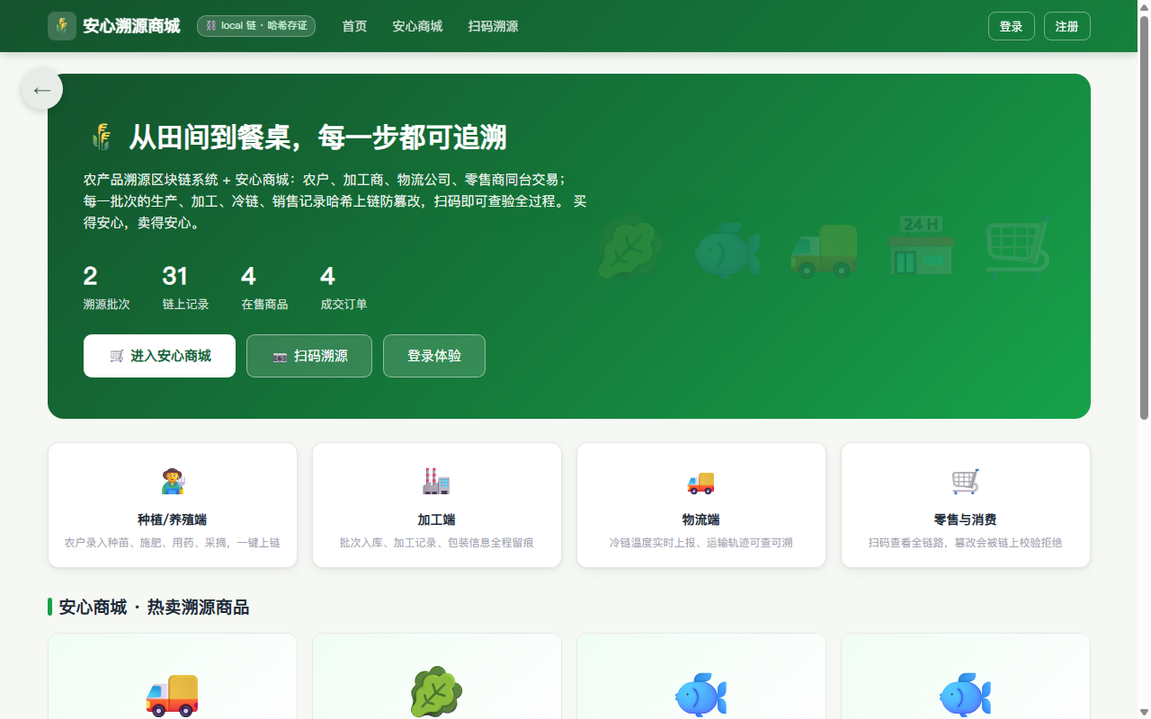


02 · 功能介绍 · 系统实拍
安心商城首页：买得安心，卖得安心
商城交易
多角色上架 · 购物车下单 · 农户直连销售商进货 · 物流轨迹可查
消息沟通
用户与商家站内对话 · 下单自动确认 · 订单问题一键咨询
AI 智能助手
悬浮球可拖动 · 接入 DeepSeek · Function Calling 查订单/物流
图：系统首页 · 从田间到餐桌每一步可追溯
Notes:
商城实拍。

Slide 6
03 · 数据库设计
ER 图：批次 — 环节 — 记录 三层模型
users 用户
stages 环节
records 记录
PK id
username 账号
role 角色
phone 手机
PK id
FK batch_id → batches
stage_type 类型
PK id
FK stage_id → stages
content 内容
data_hash 哈希上链
batches 批次
PK id
trace_code 溯源码
FK farmer_id → users
FK product_id → products
products 商品
orders 订单
PK id
FK seller_id → users
name / price
stock / status
PK id
FK buyer_id / seller_id
status 状态
阅读方式： users(1) → batches(N) · products(N:1) batches · batches(1) → stages(N) → records(N) · 每条 record 的 data_hash 上链，扫码时重算哈希比对链上值即验真。
Notes:
ER 图。

Slide 7


04 · 系统架构与技术栈
三层架构，职责清晰
Jinja2 模板 + 原生 JS ｜ 多角色登录 ｜ 溯源查询 ｜ 商城购物车 ｜ 订单消息 ｜ AI 悬浮球
表现层
Flask 蓝图：auth 认证 · trace 溯源 · mall 商城 · panel 工作台 · admin 后台 · agent AI 助手
DeepSeek Function Calling：自然语言 → 查订单 / 查物流 / 查溯源
业务层
数据层
技术栈
MySQL 8.0 — 业务明文数据
本地模拟链 — 记录哈希防篡改
内存缓存 — 加速扫码查询（模拟 Redis）
后端：Python · Flask · PyMySQL
AI：DeepSeek deepseek-chat · Function Calling
前端：HTML / CSS / 原生 JavaScript
Notes:
架构。

Slide 8
05 · 总结
我们做到了什么，还差什么
+
项目优势
!
存在不足
溯源 + 商城一体化，业务闭环完整
关键记录哈希上链，篡改可校验
多角色分工清晰，各端只做本职
站内消息 + AI 助手，体验完整
真实 MySQL 落地，可演示可答辩
区块链目前是本地模拟，未上公链
缓存用内存实现，未接入真实 Redis
支付为流程模拟，未接真实支付
移动端适配和 UI 细节仍可优化
Notes:
总结。

Slide 9

06 · 团队与展望
未来展望
接入真实联盟链 / 以太坊测试网
部署真实 Redis，支撑扫码高并发
对接真实支付与电子凭证
开发小程序 / H5 扫码入口
AI 助手扩展为智能选品与预警
小组成员合影
（请替换为真实合影）
感谢聆听 · 敬请指正
Notes:
结尾。

